Slide 1
Contexte et objectif du PoC
Besoin métier
Proposer aux utilisateurs de FashionInsta des recommandations d’articles personnalisées, adaptées à leur profil et à leurs préférences, au sein d’une application mobile.
Objectif de ce POC
Valider la faisabilité technique d’une solution IA/ML pour la recommandation personnalisée, à travers un périmètre volontairement restreint permettant une expérimentation rapide.

Slide 2
Besoin métier
Constat
Les utilisateurs disposent d'un volume important de contenus/produits parmi lesquels il est difficile d'identifier rapidement ceux qui correspondent à leurs attentes.
Besoin
Mettre en place un outil capable de proposer automatiquement à chaque utilisateur des recommandations personnalisées à partir de son profil et de son comportement.
Objectif métier
Améliorer la pertinence des contenus proposés et faciliter la découverte de contenus susceptibles d'intéresser l'utilisateur.
Notes:
Quel problème FashionInsta veut résoudre ?
obtenir des recommandations personnalisées

Slide 3
Fonctionnalité centrale ciblée
Générer une liste d’articles personnalisée pour chaque utilisateur.
À partir des informations disponibles sur l’utilisateur et des caractéristiques des articles, le système doit :
identifier les articles susceptibles de correspondre à ses préférences ;
classer les articles par niveau de pertinence ;
proposer les articles les plus pertinents à l’utilisateur.
Entrées
Profil utilisateur + garde robe + caractéristiques des articles
Sortie
Une liste d’articles recommandés, classés par pertinence.
Notes:
générer et classer les articles les plus pertinents

Slide 4
Périmètre du PoC
PoC
Identifier les données nécessaires à la recommandation
Expérimenter plusieurs approches IA/ML de recommandation
Évaluer la pertinence des recommandations à l'aide de métriques métier
Comparer les approches et identifier les conditions nécessaires à une future industrialisation
Hors PoC
Développement de l'application mobile
Conception de l'interface utilisateur
Gestion des comptes et de l'authentification
Développement de l'ensemble des fonctionnalités métier
Mise en production et industrialisation de la solution
Constitution d'une base de données utilisateurs réels
Personnalisation des photos (couleurs, tailles, etc…)
Notes:
Le PoC valide la faisabilité de la brique de recommandation, pas celle de l'application complète

Slide 5
Traduction du besoin en problème ML/IA
Utilisateur
Liste d’articles
Photos de la garde-robe
Préférences de styles
Entrée
Sortie
Article 1 : score 0,92
Catalogue
Article 1 : score 0,87
Image des articles
Description
Article 1 : score 0,84
Catégorie
Tags, Prix, autres méta-données…
…
Contexte
Tendances actuelles
Notes:
Besoin métier
Proposer à chaque utilisateur une sélection d’articles correspondant à ses préférences et à ses comportements.
Problème ML/IA
Prédire la pertinence des articles pour un utilisateur donné, puis classer les articles afin de sélectionner les Top N recommandations.
Entrées du modèle
Profil et préférences de l’utilisateur
Galerie photos: avec ou sans pose de l’utilisateur
Caractéristiques des articles : catégorie, marque, prix, description, image…
Sortie attendue
Une liste d’articles classés par pertinence pour chaque utilisateur.
Type de problème
Système de recommandation personnalisé :
Vision à partir de photos / images articles;
prédiction d’une préférence ou d’un score de pertinence ;
classement des articles (ranking).

Slide 6
(A Consolider)
Données disponibles
A Construire
Utilisateur
Fashion Insta
Garde Robe
Préférences
Catalogue
Tendances
Photos de l’utilisateur avec des vêtements qu’il possède
Marques, Styles, Influenceuses, blogs, tendances préférées
Images différents angles, description, prix, tags des styles de vêtement
Libellé des styles vendus dans le catalogue
Notes:
quelles données le moteur de recommandation a besoin, et ce que l'on possède réellement pour le PoC
Les données (disponibles) ne sont pas encore exploitables sans travail de consolidation
Les données non-disponibles doivent être issue d’un dataset public
Utilisateur:
Garde Robe (Photos de l’utilisateur avec des vêtements qu’il possède)
Préférences (Marques, Styles, Influenceuses, blogs, tendances préférés)
FashionInsta
Catalogue (Images différents angles, description, prix, tags des styles de vêtement)
Tendances (libellé des styles vendus dans le catalogue)
Recommandations:
Articles similaires à la garde robe
Articles en corrélation avec les préférences
Feedback utilisateur des recommandations (note de pertinence)

Slide 7
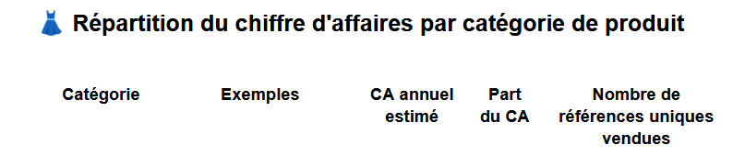

Limiter les catégories (Valeur / Représentativité)
A
B
C
[En fonction du coût Temps/Investissement]
Notes:
L'objectif est de disposer d'un catalogue suffisamment riche pour tester la recommandation, mais pas de reproduire immédiatement tout FashionInsta.
A permet de couvrir une catégorie économiquement importante avec un catalogue relativement maîtrisable.
B représente un compromis entre importance économique et diversité du catalogue.
C permettrait de tester le modèle dans un catalogue beaucoup plus large.
L’objectif est de sélectionner un périmètre représentatif de l’activité, tout en limitant la complexité de l’expérimentation.

Slide 8
Approche 1 :
Recommandation par similarité
A quel autre vêtement se vêtement ressemble ?
Notes:
On transforme les vêtements en représentations vectorielles

Slide 9
Photo utilisateur
↓
Segmentation
↓
Vectorisation
↓
Recherche d'articles similaires
↓
Classement
Notes:
On peut utiliser par exemple un modèle de type FashionCLIP comme candidat

Slide 10
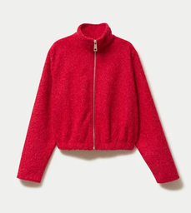
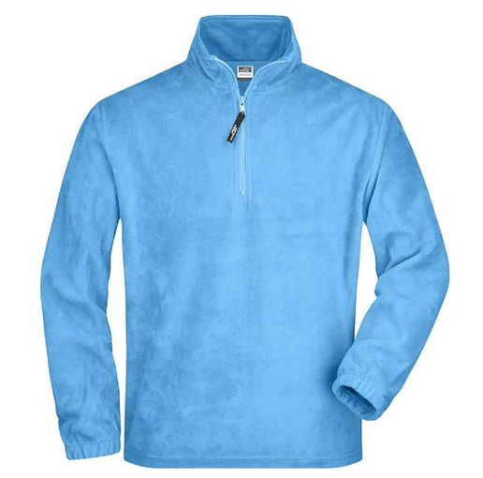
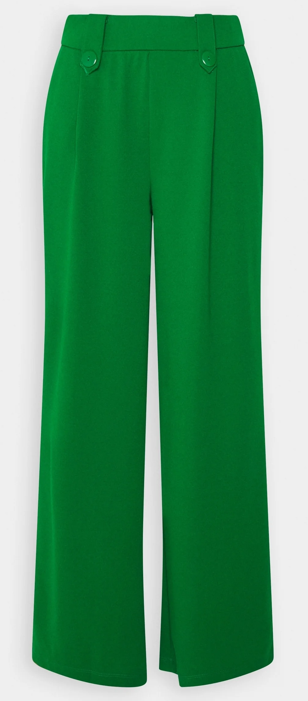
D'où vient le signal de similarité ?
+1
-1
Embedding A
[0.8, 0.2, 0.6]
Embedding B
[0.7, 0.3, 0.5]
Embedding C
[0.1, 0.9, 0.2]
On compare les deux vecteurs dans leur espace
Notes:
On compare les deux vecteurs
Une méthode très courante est la similarité cosinus.
Si les deux vecteurs pointent dans des directions proches :
similarité ≈ 1
S'ils sont relativement indépendants :
similarité ≈ 0
Et s'ils pointent dans des directions opposées :
similarité ≈ -1

Slide 11
Base Line
Photo utilisateur
Segmentation
Segmentation
(vision model)
Embedding
Utilisateur
Haut
Accessoire
Bas
Embedding / Multimodal
(embedding model)
Veste rouge
Ceinture noire
Pantalon vert
Caractéristiques + Embedding
Embedding / Multimodal
(embedding model)
Recherche par similarité
(similarité cosinus x features)
Catalogue
Notes:
aligner le dataset avec le catalogue:
normalisation des taxonomies = faire correspondre les méta données avec une table de correspondance
Modèle pré-entrainé ex: FashionCLIP
score = 0.7 × similarité_image + 0.2 × similarité_style + 0.1 × similarité_couleur
Les coefficients seraient à déterminer expérimentalement.

Slide 12
Exemple
L'utilisateur possède :
Jean bleu
Veste noire
T-shirt blanc
Le système recherche:
Articles (dans le catalogue) dont la représentation est proche de celles de la garde-robe et du profil utilisateur.
Notes:
Nous avons donc des choix pertinents pour remplacer un élément de la garde robe par un élément du même style

Slide 13
Approche 2 :
Recommandation par compatibilité
Avec quels autres vêtements ce vêtement peut-il être associé ?
Notes:
Approche 2 — Recommandation IA multimodale
Principe
Exploiter plusieurs modalités décrivant les articles afin de construire une représentation de leur contenu et d’identifier ceux qui correspondent aux préférences de l’utilisateur.
Données utilisées
Texte : description, catégorie, marque, caractéristiques…
Image : photo de l’article
Utilisateur : historique des interactions et articles appréciés
Approche envisagée
Utiliser un modèle d’IA pour transformer les contenus des articles en représentations vectorielles (embeddings).
Les articles appréciés par l’utilisateur permettent ensuite d'identifier les caractéristiques qui lui correspondent et de rechercher les articles similaires ou pertinents.
Pipeline
Texte + Image des articles
↓
Modèle multimodal / embeddings
↓
Représentation vectorielle des articles
↓
Profil des préférences utilisateur
↓
Calcul de similarité / classement
↓
Top N recommandations
Évaluation
Comparer la pertinence des recommandations avec :
Precision@K
Recall@K
NDCG@K
et comparer les résultats à l’approche ML de référence.

Slide 14
Photo utilisateur
↓
Segmentation
↓
Vectorisation
↓
Recherche par compatibilité
↓
Classement
Notes:
On peut utiliser par exemple un modèle de type FashionCLIP comme candidat

Slide 15
D'où vient le signal de compatibilité ?
Dataset d'outfits (positifs / compatible)
Outfit | Vêtement 1 | Vêtement 2
O1 | jean bleu | T-shirt blanc
O2 | pantalon noir | chemise blanche
O3 | jupe noire | pull beige
1
Dataset construit (négatifs / manquantes)
Outfit | Vêtement 1 | Vêtement 2
O1 | jean bleu | robe rouge
O2 | pantalon noir | maillot de bain
O3 | jupe noire | manteau de cuire
0
Notes:
À partir d'un dataset d'outfits : créer des paires positives
Il faut des données indiquant quelles associations sont considérées comme cohérentes.
on construit les paires négatives à partir des vêtements des autres outfits n’ayant pas de combinaison avec celui-ci.
On obtient donc un problème supervisé

Slide 16
Approche avancée
Base Line
Embedding
Utilisateur
Caractéristiques + Embedding
normalisation des taxonomies
Embedding Catalogue
Recherche par compatibilité
(Modèle entrainé)
Articles
Article
1
Article
2
Article
3
Articles
Tri par:
Score moyen du outfit + score article popularité/préférence
Notes:
aligner le dataset avec le catalogue:
normalisation des taxonomies = faire correspondre les méta données avec une table de correspondance
Modèle pré-entrainé ex: FashionCLIP

Slide 17
Ce que le modèle apprend
+
+
Embedding 1
Embedding 2
Embedding 1
Embedding 2
= 0,91
= 0,54
Notes:
Le modèle n'apprend donc pas simplement « quelles couleurs vont ensemble ».
Il peut apprendre des relations beaucoup plus complexes à partir des représentations des vêtements : couleur, motif, style, forme, catégorie, etc.

Slide 18
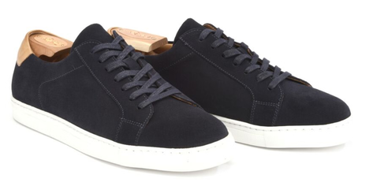
Utiliser ces scores pour rechercher les meilleurs compléments à la garde-robe
Modèle de compatibilité
+
+
+
Embedding 1
Embedding 2
Embedding 1
Embedding 2
Embedding 1
Embedding 2
= 0,91
= 0,78
= 0,86
Score de tenue
Notes:
Par exemple on pourrait commencer par le chapeau
Avec quel haut va le chapeau ?
Avec quel pantalon va le haut ?
Avec quelles chaussures va le pantalon ?
…

Slide 19
Résumé
Dataset d'outfits et Utilisateurs → (Téléchargeable)
Génération des paires → (Transformation du dataset)
Embeddings des vêtements → (Vectorisation des images)
Modèle de compatibilité → (Entrainement)
Score de compatibilité
Notes:
Le modèle apprend quelles combinaisons de caractéristiques représentées dans les embeddings sont statistiquement associées à des vêtements portés ensemble dans les données d'entraînement.

Slide 20
Données nécessaires
Un dataset d'outfits permettant d'identifier individuellement les vêtements composant chaque outfit, idéalement avec une image individuelle, une catégorie et/ou des attributs pour chaque vêtement
Un dataset de photos d'utilisateurs portant différentes tenues
Notes:
Approche A — dataset fournissant déjà les vêtements individuellement
Approche B — l'image d'outfit est accompagnée des références des vêtements
Approche C — partir uniquement de l'image de l'outfit avec segmentation

Slide 21
Comparaison des deux approches
 | Similarité | Compatibilité
Question | « À quoi cela ressemble ? » | « Avec quoi l'associer ? »
Données | Images + texte | Outfits + articles
Complexité | Faible à moyenne | Moyenne à élevée
Personnalisation garde robe | À construire | Plus naturelle
Données publiques | Nombreuses | Plus difficiles
Intérêt PoC | Baseline | Approche avancée
Intérêt Application | Produits similaires ou équivalent | Tenue complète
Notes:
Les deux approches peuvent être complémentaires plutôt que concurrentes.
La similarité peut servir à générer des candidats ou identifier l’article en question
La compatibilité sert à les classer.

Slide 22
Datasets et stratégie de données
Dataset | Apport | Limitation
IQON / SHIFT15M | utilisateurs + outfits + articles | pas une vraie garde-robe
Polyvore Outfits | associations de vêtements | peu de personnalisation utilisateur
DeepFashion2 | détection/segmentation | pas de comportement utilisateur
Fashionpedia | catégories + attributs | pas de recommandation
H&M | catalogue + interactions | comportement d'achat différent du besoin
Notes:
Aucun dataset identifié ne reproduit exactement le cas FashionInsta.
proposer de construire un jeu expérimental hybride à partir de plusieurs sources.

Slide 23
Protocole expérimental
Comment le PoC sera réellement évalué

Slide 24
1. Évaluer chaque brique technique
Brique | Évaluation
Segmentation des vêtements | qualité des vêtements correctement isolés
Embedding | capacité à rapprocher des vêtements visuellement/stylement similaires
Caractéristiques | précision catégorie, couleur, style, etc.
Modèle de compatibilité | capacité à distinguer des paires compatibles de paires non observées/incompatibles
Notes:
Cela permet de vérifier que la chaîne fonctionne correctement
Modèle de compatibilité:
Pour chaque tenue connue du dataset, on masque un vêtement et on demande au système de le retrouver à partir des autres vêtements.

Slide 25
2. Évaluer la valeur ajoutée des caractéristiques
Expérience | Embedding | Caractéristiques | Compatibilité
A — Baseline | ✓
B — Similarité enrichie | ✓ | ✓
C — Compatibilité | ✓ |  | ✓
D — Compatibilité enrichie | ✓ | ✓ | ✓
Notes:
a représentation visuelle seule est-elle suffisante ?
→ comparer A et B.
La compatibilité apporte-t-elle quelque chose par rapport à la simple similarité ?
→ comparer B et D.
Les caractéristiques apportent-elles une amélioration ?
→ comparer C et D.

Slide 26
Métriques et critères de succès
Le PoC sera considéré comme concluant s’il permet de démontrer qu’une recommandation personnalisée peut apporter une valeur mesurable pour FashionInsta.
Notes:
Critères de succès métier
Le PoC sera considéré comme concluant s’il permet de démontrer qu’une recommandation personnalisée peut apporter une valeur mesurable pour FashionInsta.
Pertinence
Les articles recommandés correspondent aux préférences et comportements des utilisateurs.
Les recommandations sont suffisamment pertinentes dans les premières positions du classement.
Personnalisation
Les recommandations diffèrent selon les profils et les historiques utilisateurs.
Le système est capable d’exploiter les préférences individuelles plutôt que de proposer uniquement les articles les plus populaires.
Couverture
Les recommandations ne se limitent pas à un nombre réduit d’articles ou de catégories.
Une part significative du catalogue peut être recommandée.
Faisabilité
Les données nécessaires sont disponibles ou accessibles.
L’approche peut être mise en œuvre avec une complexité et un coût compatibles avec les objectifs du projet.
Décision attendue du PoC
Déterminer si une solution de recommandation personnalisée présente un niveau de pertinence et de faisabilité suffisant pour justifier le passage à un MVP.

Slide 27
Métriques techniques
Pour une recommandation Top-K :
Métriques principales
Recall@K ;
NDCG@K ;
Métrique complémentaire
Precision@K ;
MRR.
Top-10
1. Pantalon noir | ✓ pertinent
2. Jean bleu | ✓ pertinent
3. Robe rouge | ✗
4. Jupe noire | ✓ pertinent
5. Pull vert | ✗
6. Jean gris | ✗
7. Chemise blanche | ✗
8. Veste beige | ✓ pertinent
9. Short bleu | ✗
10. Pantalon beige | ✗
Notes:
Top-K signifie : on sélectionne les K meilleurs résultats parmi tous les candidats.
Precision@K
La Precision@K mesure :
Parmi les K vêtements recommandés, combien sont pertinents ?
"Est-ce que mes recommandations sont globalement pertinentes ?«
Recall@K
Parmi tous les vêtements pertinents qui auraient pu être recommandés, combien ont été retrouvés dans les K premiers ?
Precision → qualité de ce que je recommande
Recall → capacité à retrouver ce qui est pertinent
NDCG@K
La NDCG tient compte de la position des recommandations.
Pour une application de recommandation, c'est une métrique particulièrement intéressante parce que l'utilisateur regarde généralement les premiers résultats.
MRR = Mean Reciprocal Rank
À quelle position apparaît la première recommandation pertinente ?
Le MRR est ensuite calculé comme la moyenne de ces valeurs sur tous les utilisateurs/tenues du jeu de test.

Slide 28
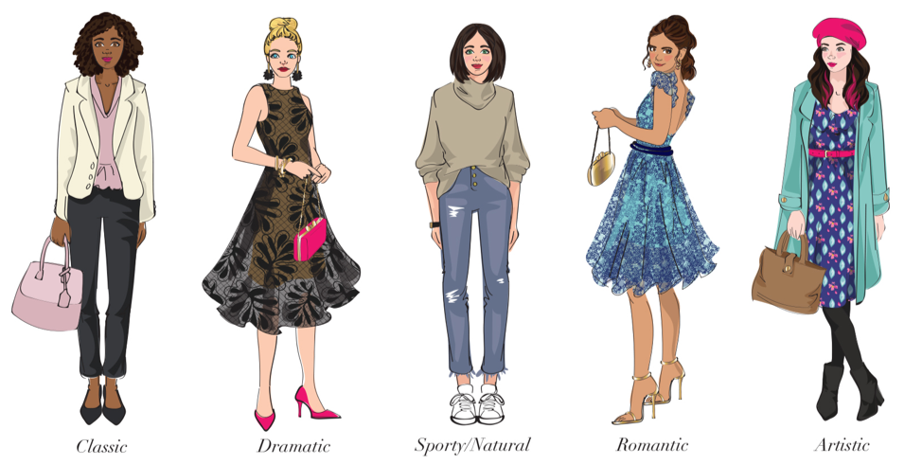
Critère métier
Une recommandation est considérée comme pertinente:
correspond au style/préférences de l'utilisateur
complète de manière cohérente au moins une partie de sa garde-robe
Notes:
déterminer avec le métier quel niveau de pertinence rend la fonctionnalité exploitable.

Slide 29
Planning et Ressources
Cadrage du développement
Notes:
Planning, ressources et risques
Planning indicatif — 4 à 6 semaines
PhaseDuréeLivrablesCadrage et sélection des données3–5 joursPérimètre, données et critères de succèsRecherche et préparation des datasets3–5 joursDataset exploitable pour le PoCBaseline et approche ML1 semainePremière recommandation de référence + modèle MLApproche IA multimodale1 semainePrototype de recommandation multimodaleÉvaluation et comparaison3–5 joursRésultats, métriques et analyseSynthèse et recommandations2–3 joursBilan du PoC et décision sur la suite
Ressources nécessaires
Profil Data / ML
préparation et analyse des données ;
expérimentation des modèles ;
évaluation des performances.
Profil métier / Product Owner
validation du périmètre ;
définition des critères de succès ;
interprétation de la pertinence des recommandations.
Profil technique
évaluation des contraintes d'intégration ;
estimation des coûts et de la faisabilité technique.
Une même personne peut couvrir plusieurs rôles dans le cadre du PoC.
Principaux risques
RisqueImpactRéponseDonnées publiques peu représentativesÉlevéÉvaluer leur proximité avec le besoin métierPeu d'interactions utilisateurÉlevéTester plusieurs jeux de données / approchesDémarrage à froidMoyen/élevéTester le comportement sur nouveaux utilisateurs/articlesImages peu exploitablesMoyenComparer texte seul vs texte + imageComplexité ou coût de l'approche multimodaleMoyenMesurer les ressources nécessairesRésultats ML difficiles à traduire en valeur métierÉlevéDéfinir les critères de succès avant l'expérimentation

Slide 30
12 semaines homme / 7 semaines travail
S1
S2
S3
S4
S6
S7
Cadrage + sélection dataset
Préparation du jeu de test
Baseline + approche similaire
Approche compatibilité
Evaluation + comparaison
Synthèse + recommandation
Data Scientist
Data Scientist
ML Engineer
Expertise métier
Product Owner
Product Owner
Notes:
Cadrage + sélection dataset
Le PO apporte le besoin et le périmètre ; le Data Scientist vérifie que les données permettent réellement de répondre au problème.
Préparation du jeu de test
Le Data Scientist construit le protocole expérimental. Le PO vérifie que les cas testés correspondent bien au cas d'usage attendu.
Baseline + similarité / compatibilité
Le ML Engineer prend en charge l'implémentation des approches : embeddings, caractéristiques, recherche de similarité, modèle de compatibilité, etc.
Évaluation + comparaison
Data Scientist : métriques et analyse statistique ;
Expertise métier : pertinence des recommandations ;
PO : adéquation avec les objectifs du produit.
Synthèse + recommandation
Le PO porte la décision produit, avec l'expertise métier pour déterminer si les résultats sont réellement exploitables.

Slide 31
Résultat attendu et décision à l'issue du PoC
Nous saurons si les données disponibles permettent de construire un moteur de recommandation suffisamment pertinent, quelle approche technique est exploitable et quelles sont les conditions nécessaires pour passer à un MVP
Notes:
Le PoC doit permettre de passer d’une hypothèse technologique à une décision éclairée sur la faisabilité et la poursuite du projet.

